Slide 1

«Вектор движения»
Сервис с выбором соревнований по бегу

Slide 2
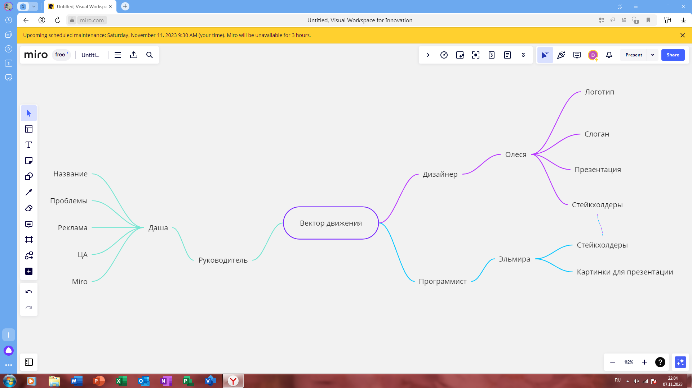
Распределение обязанностей

Slide 3


Проблема
1) С приходом технологического прогресса многие люди перестали выполнять норму движений в день, стали вести сидячий образ жизни.
2) Люди, которые любят конкуренцию и соревнования, не имеют достойной и удобной платформы для бега и отслеживания своих результатов.
3) У многих людей недостаточно мотивации, нет возможности и знаний, чтобы заняться бегом и получать от этого удовольствие.

Slide 4



Реклама сайта
1) Удобный интерфейс.
2) Большой выбор.
3) Легкая регистрация.
4) Моментальная обратная связь.
5) Актуальная и полная информация 24/7.
6) События, которые будут интересны любым возрастам.
7) Бесплатные планы подготовки для разного уровня.

Slide 5


Функции сайта
1. Запись на бег и беговые соревнования
2. Мониторинг событий
3. Консультация с профессионалами
4. Рекомендации и подбор подходящего соревнования
5. Начальные программы забегов

Slide 6

Стейкхолдеры
1. Сотрудники (программисты, спортсмены, тренера, нутрициологи, организаторы мероприятий, спонсоры событий)
2. Клиенты любых возрастов и любого уровня

Slide 7


Слоган
«Бегай, чтобы быть счастливым!»
«Бег — это обретение внутреннего спокойствия , а также хорошая жизнь!»
«Вы можете изменить настроение, бегая!»

